Slide 1


INFORMIRANJE O PROBLEMIMA S KOJIMA SE SUSREĆU OSOBE S INVALIDITETOM I NJIHOVO AKTIVNO UKLJUČIVANJE U ZAJEDNICU
Duga Resa, 03. prosinac 2021.

Slide 2
TERMINOLOGIJA
Konvencija UN-a iz 2006. godine o pravima osoba s invaliditetom – prvi ugovor koji nameće obvezu državama potpisnicama poduzimanje svih odgovarajućih mjera za eliminiranje diskriminacije na osnovi invaliditeta
Definira invaliditet kao rezultat međudjelovanja teškoća osoba, prepreka koje proizlaze iz okoliša te stavova okoline, a koje onemogućuju ili otežavaju njihovu punu, učinkovitu i ravnopravnu participaciju u društvu.
svrha Konvencije: promicanje zaštita i osiguravanje punog i ravnopravnog uživanja svih temeljnih ljudskih prava i sloboda osoba s invaliditetom

Slide 3
TERMINOLOGIJA
Hrvatska – ratificirala konvenciju 2007. godine i time prihvatila stajalište da sudjelovanje osoba u društvu nije ograničeno ili onemogućeno zbog oštećenja koje osoba ima nego zbog različitih društvenih, pravnih, okolišnih, političkih i ekonomskih prepreka
na dan 09.rujna 2021. godine:
RH: 586.153 registriranih osoba s invaliditetom od čega 251.103 ženskog spola te 335.050 muškog spola
Karlovačka županija – 17.336 registriranih osoba s invaliditetom
Duga Resa - 1.639 registriranih osoba s invaliditetom

Slide 4

NAJČEŠĆI PROBLEMI OSOBA S INVALIDITETOM
u svakodnevnom životu OSI nailaze na probleme pri zadovoljavanju običnih potreba - otežano je njihovo puno sudjelovanje u životu zajednice, pristupu obrazovanju i tržištu rada, slobodnim aktivnostima
izvanprosječno su izloženi riziku od siromaštva, diskriminacije i socijalne isključenosti

Slide 5
NAJČEŠĆI PROBLEMI OSOBA S INVALIDITETOM
OSOBAMA S INVALIDITETOM SU ČESTO ZANIJEKANA SLJEDEĆA OSNOVNA LJUDSKA PRAVA:
stjecanje obrazovanja
zapošljavanje
dobivanje odgovarajuće zdravstvene skrbi
slobodno kretanje
pristup informacijama
neovisno življenje u zajednici

Slide 6
OBRAZOVANJE
oko 66% osoba s invaliditetom, prema dostupnim podacima o obrazovanju, nema završenu osnovnu školu ili ima samo osnovnoškolsko obrazovanje. Oko 25% ima srednju stručnu spremu dok je 3% osoba s visokom ili višom stručnom spremom.
KLJUČNI PROBLEMI :
sužen izbor zanimanja za koja se učenici s invaliditetom mogu obrazovati - uglavnom se radi o „tipičnim“ zanimanjima za pojedine vrste invaliditeta te se učenici u velikom broju usmjeravaju u specijalizirane centre
nedovoljan broj upisnih mjesta za određene programe
izostanak razumne prilagodbe - podrške učenicima putem pomoćnika u nastavi, didaktičke i metodičke prilagodbe, prostorne i organizacijske prilagodbe, osiguravanje stručne podrške, programske prilagodbe i sl.
društvena sigmatizacija i nedovoljno poznavanje školskog okruženja i siromaštvo

Slide 7
OBRAZOVANJE
RJEŠENJA ZA UKLJUČIVANJE U SUSTAV OBRAZOVANJA:
potpora roditelja, vodstva i nastavnika
potrebno je osigurati odgovarajuću opremu i nastavni materijal, usvojiti nastavane metode, planove i programe koji obuhvaćaju potrebe sve djece i svih učenika
educirati nastavnike kako bi mogli podučavati u inkluzivnim učionicama
osigurati različite oblike potpore (pomoćnici u nastavi)
poticati na međusobno pružanje potpore
omogućiti učenje Brailleovog pisma i znakovnog jezika

Slide 8
RAD I ZAPOŠLJAVANJE
zapošljavanje pruža brojne mogućnosti sudjelovanja u društvu, od ekonomske neovisnosti i zasnivanja obitelji do osjećaja davanja doprinosa nacionalnom gospodarstvu
većina OSI je nezaposlena i spada u skupinu teško zapošljivih što na njih ostavlja značajan utjecaj jer nisu u mogućnosti živjeti u skladu s odgovarajućim životnim standardom i živjeti neovisno u zajednici
nezaposlenost OSI – svjetski problem – pogođene sve zemlje svijeta, naročito nerazvijene zemlje i zemlje u razvoju
prema dostupnim podacima u RH je zaposleno 18.903 osoba s invaliditetom (52% muških i 48% ženskih osoba)
najveći problem su niska razina obrazovanja, nedostatak radnog iskustva, dugotrajna nezaposlenost, predrasude o mogućnostima i sposobnostima OSI, nedostatna senzibilizacija i edukacija poslodavaca, nepristupačnost prijevoza do posla i nazad

Slide 9
RAD I ZAPOŠLJAVANJE
RJEŠENJA:
Zakon o profesionalnoj rehabilitaciji i zapošljavanju osoba s invaliditetom obvezuje poslodavcima koji zapošljavaju najmanje 20 radnika da zaposle osobe s invaliditetom ili ako to ne mogu ili ne žele ispoštuju neku drugu kvotnu obvezu kao što je plaćanje naknade.
ispunjenje kvota u većini slučajeva je nisko – plaćanje novčane kazne – nije pridonijelo poboljšanju ispunjenja kvota, ali novac prikupljen tim putem predstavlja dodatna novčana sredstva za programe vezane uz zapošljavanje OSI
promicati profesionalne rehabilitacije i drugih politika uključivanja
poboljšati suradnju između Vlade, poslodavaca i zaposlenika
podržati rad udruga osoba s invaliditetom u njihovim nastojanjima da zagovaraju radno okruženje koje je uključujuće i svima pruža jednake mogućnosti

Slide 10
ZDRAVSTVO
PROBLEMI:
nepristupačnost zdravstvenim ustanovama
nepristupačna medicinska oprema
nedovoljna educiranost zdravstvenih djelatnika o potrebama osoba s invaliditetom i odgovarajućoj skrbi o njima
nedostupnost određenih dijagnostičkih i terapeutskih usluga
RJEŠENJA:
osiguranje pristupa objektu, rješavanje zaprekama u prostoru, psihosocijalna pristupačnost koja podrazumijeva dimenziju osoblja (npr. educiranost ili barem informiranost za rad s OSI, postojanje tumača za znakovni jezik, vodiča i sl.) i osiguranje audiovizualnih komunikacijskih pomagala (video prikaz, razglas, razumljiv tiskani materijal i upute, itd.).
osiguranje jednakopravnog pristupa uslugama što podrazumijeva bolju pristupačnost ortopedskim pomagalima i suvremenim tehnologijama
osigurati jednak pristup zdravstvenim uslugama ženama s invaliditetom, posebice u vidu pretporođajnog, ginekološkog savjetovanja i liječenja te savjete u vezi s planiranjem obitelj
+

Slide 11
PRISTUPAČNOST
temeljni preduvjet za uključivanje osoba s invaliditetom u život zajednice na ravnopravnoj osnovi s ostalim građanima
pristupačnost – uključuje osiguranje jednakog pristupa prostora i uslugama u zajednici svim članovima društva – vodeće je načelo Konvencije o pravima OSI
PROBLEMI:
nepristupačnost javnim površinama (nogostupi, trgovi, pješački prijelazi, rubnjaci, parkirališta, prometna signalizacija) – rješenje u osiguranju pristupnih rampi, spuštanju nogostupa, uvođenju zvučne semaforske signalizacije
nepristupačnost objektima u kojima se nalaze ustanove važne za svakodnevni život građana (ljekarne, domovi zdravlja, komunalne tvrtke, upravni odjeli ) - starost građevina, građevine pod zaštitom – teško se dolazi do potrebnih suglasnosti i druge dokumentacije; nova izgradnja – treba se temeljiti na dizajnu koji uključuje prilagodbe osobama s invaliditetom
nepristupačnost usluga i sadržaja u svim životnim područjima (sport, kultura, zabava, turizam)

Slide 12
PRISTUPAČNOST
informacijska i komunikacijska nepristupačnost – informacije namijenjene općoj javnosti još uvijek nisu u dovoljnoj mjeri dostupne OSI
internet – i dalje nedovoljno pristupačan osobama s invaliditetom, a predstavlja bitnu poveznicu s obrazovanjem, mogućnostima zapošljavanja, novostima i informacijama te čini kanal za građansko djelovanje i društveno umrežavanje
rješenje je u pružanju informacijama u dostupnim oblicima kao što je Braillovo pismo, audio oblici ili znakovni jezik te ujednačavanje pravila komunikacije informacijskih tehnologija

Slide 13
MOBILNOST
prijevoz:
neophodan je za neovisno življenje
javni prijevoz je vrlo često uvjetovan financijskim mogućnostima i raspoloživim kapacitetima pojedine jedinice lokalne i područne samouprave
osobama s invaliditetom još uvijek je nedostatan pristup javnom prijevozu osobito u manjim mjestima, zaleđima, ruralnim sredinama i na otocima zbog neprilagođenosti (niskopodni autobusi i vlakovi)
problem je i manjak razumijevanja od strane drugih putnika pa i samih vozača kao i nepristupačnost informacija vezanih uz vozni red
osobe s invaliditetom kao vozači:
često se susreću s problemom nepropisnog parkiranja drugih vozača na mjestima označenim za vozila OSI
nisu u financijskoj mogućnosti imati vlastito prilagođeno vozilo
osobe s invaliditetom kao pješaci:
problem loše izvedene infrastrukture – stari dijelovi gradova nisu rekonstruirani, novije izvedeni djelovi bez dovoljno prostora, nagibi javne pješačke površine, istrošenost površine nogostupa ili pješačkog prijelaza, pothodnici bez dizala, kultura vozača, kvar zvučnih signala na semaforu i sl.

Slide 14

STANOVANJE
nepristupačnost u stambenim zgradama – nepostojanje dizala u višeetažnim stambenim građevinama
nerazumijevanje susjeda za potrebe osiguravanja pristupačnosti pojedinih zajedničkih dijelova nekretnine, pa čak i kada se pristupačnost može osigurati postavljanjem rukohvata ili izvođenjem ulaznih rampi

Slide 15
DISKRIMINACIJA
na osobe s invaliditetom još uvijek se ponajviše gleda kao na „objekte“ socijalne pomoći ili liječenja, a ne na „nositelje“ prava
diskriminacija na temelju invaliditeta Konvencijom o pravima OSI je definirana kao „svako razlikovanje, isključivanje ili ograničavanje na osnovi invaliditeta koje ima svrhu ili učinak sprječavanja ili poništavanja priznavanja, uživanja ili korištenja svih ljudskih prava i temeljnih sloboda na političkom, ekonomskom, socijalnom, kulturnom, društvenom i svakom drugom području, na ravnopravnoj osnovi s drugima”
ona uključuje sve oblike diskriminacije, uključujući i uskraćivanje razumne prilagodbe
Razumna prilagodba znači izvršavanje, onda kada je to potrebno, prikladnih preinaka i podešavanja, koje ne predstavljaju nesrazmjerno ili neprimjereno opterećenje, kako bi osobe s invaliditetom mogle uživati svoja ljudska prava i temeljne slobode na ravnopravnoj osnovi s drugima
najčešći oblik diskriminacije OSI u RH je propuštanje razumne prilagodbe, osobito u područjima pristupa dobrima i uslugama, zapošljavanja i rada, obrazovanja te socijalne zaštite

Slide 16

DISKRIMINACIJA
tek kada je u javnosti bude razvijena svijest o konkretnom problemu koji pogađa osobe s invaliditetom, ali i svijest da to nije samo njihov problem, nego i problem čitave zajednice stvorena je podloga za zalaganje za određena rješenja

Slide 17
UKLJUČENOST U ZAJEDNICU I POBOLJŠANJE KVALITETE ŽIVOTA
Razlikovanje 3 pojma – segregacija, integracija i inkluzija
SEGREGACIJA – pojam koji opisuje stanje odvajanja OSI u posebne škole, naselja, radne organizacije, društva što je dovelo do njihove otuđenosti, odvajanja i izoliranosti iz stvarnog života te ograničavanja njihovih prava
INTEGRACIJA – pojam koji zanemaruje strategiju invaliditeta kao izuzetnog stanja pojedinca – OSI se počinju uvažavati kao kompetentne u učenju, zaposlenju, kulturi, športu i javnom djelovanju, a u socijalnom smislu integracija označava međusobne društvene odnose i privrženost OSI grupi bez teškoća te uključivanje OSI u društveno okruženje i upotpunjavanje zajednice
INKLUZIJA – trajni proces aktivnog uključenja i društvene ravnopravnosti OSI – ne nastoji izjednačiti sve ljude, već ističe da je raznolikost u snazi, volji, znanju, sposobnostima i načinu zadovoljavanja osnovnih ljudskih potreba prirodna i poželjna; omogućava da se svaki član zajednice poštuje i uvažava, što pozitivno utječe na cijelu zajednicu

Slide 18
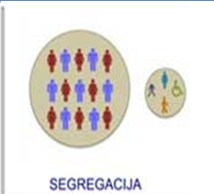
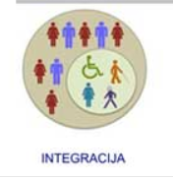

UKLJUČENOST U ZAJEDNICU I POBOLJŠANJE KVALITETE ŽIVOTA
INKLUZIJA
naglašava
Servise za pomoć osobama s invaliditetom
Servisi koji postoje u specijalnim ustanovama
Invalidnost je problem koji se treba riješiti
naglašava
Potrebe osoba s invaliditetom
Dobrobiti za osobe s invaliditetom koje pruža sredina u koju su integrirani
Invalidnost je problem koji se da riješiti
naglašava
Prava osoba s invaliditetom
Dobrobit za sve, angažman svih
Svi imaju svoje vrijednosti i sposobnosti

Slide 19
PRIKAZ PRAVA OSI U RAZLIČITIM SUSTAVIMA
PRAVA IZ SUSTAVA SOCIJALNE SKRBI:
pravo na osobnu invalidninu, pravo na doplatak za pomoć i njegu, pravo na status roditelja njegovatelja ili status njegovatelja, naknada u vezi s obrazovanjem, psihosocijalna pomoć, usluga rane intervencije, usluga pomoć u kući, boravak, smještaj,organizirano stanovanje,pravo na naknadu do zaposlenja, naknada za ugroženog kupca energenata, usluga asistencije, pomoć pri uključivanje u programe odgoja i obrazovanja
PRAVA IZ SUSTAVA OBRAZOVANJA:
osiguranje pomoćnika u nastavi, prevoditelja znakovnog jezika i osobnog pomoćnika učenicima kojima je potrebna pomoć u učenju, kretanju i obavljanju školskih aktivnosti i zadataka, adekvatna pomagala za praćenje nastave, prilagođen radni prostor, naknada dijela troškova prijevoza studentima prioritetni smještaj u studentski dom, stipendije
PRAVA IZ SUSTAVA ZAPOŠLJAVANJA ZA OSI I POSLODAVCE
subvenciju plaće, sufinanciranje troškova obrazovanja, sufinanciranje troškova prilagodbe mjesta rada, sufinanciranje troškova prilagodbe uvjeta rada, naknadu u visini uplaćenog doprinosa za obvezno zdravstveno osiguranje, sufinanciranje troškova stručne podrške, posebna sredstva za razvoj novih tehnologija i poslovnih procesa u cilju zapošljavanja i održavanja zaposlenosti osoba s invaliditetom, potporu za održivost samozapošljavanja osoba s invaliditetom.

Slide 20
Prikaz prava OSI u različitim sustavima
- prije svega segregacija
PRAVA IZ SUSTAVA ZDRAVSTVA
zdravstvena zaštita, oslobođenje od plaćanja participacije i administrativnih pristojbi, zdravstvena njega i fizikalna terapija u kući, bolnička medicinska rehabilitacija, ortopedska pomagala
PRAVA IZ SUSTAVA MOBILNOSTI
oslobađanje plaćanja godišnje naknade za uporabu javnih cesta i cestarine, znak pristupačnosti, povlastica u željezničkom i pomorskom putničkom prometu
PRAVA IZ SUSTAVA MIROVINSKOG OSIGURANJA
invalidska mirovina, prijevremena invalidska mirovina, profesionalna rehabilitacija, naknada zbog tjelesnog oštećenja, mirovinski staž s povećanim trajanjem
PUČKI PRAVOBRANITELJ ZA OSI
poveznica između osoba s invaliditetom, civilnog društva i institucija koje mogu sustavno rješavati probleme osoba s invaliditetom te pridonijeti većoj kvaliteti življenja osoba s invaliditetom
pruža i savjetodavnu pomoć osobama s invaliditetom o načinu ostvarivanja i zaštite njihovih prava i interesa ukoliko nisu mogli doći do potrebnih informacija preko tijela koja su im te informacije bila dužna osigurati, nisu zadovoljni njihovom kvalitetom ili nisu sigurni u njihovu pouzdanost.

Slide 21
INKLUZIJA
OBRAZOVANJE
razvijanje svijesti o prihvaćanju različitosti kod djece
omogućavanje svakom djetetu školovanje u skladu s suvremenim nastavnim planovima i programima usmjerenim na individualne mogućnosti svakog djeteta
odobravanje dodatnog rada stručnjaka edukacijsko-rehabilitacijskog profila, osiguravanje prijevoza učenika (školskim vozilima, autobusima, prijevoz roditelja vlastitim vozilom ili taxi prijevoz) kao i uporabu specifičnih nastavnih materijala i pomagala koja su prilagođena vrsti potreba učenika s teškoćama razvoju
KULTURA
poticanje djelovanja osoba s invaliditetom polazi od podizanja razine društvene svijesti o raznolikostima i vrijednostima njihovih kulturnih aktivnosti, kao i podupiranja potpune neovisnosti u umjetničkom i kreativnom izražavanju, ali i osiguravanjem financijske potpore svim oblicima kulturnog djelovanja

Slide 22
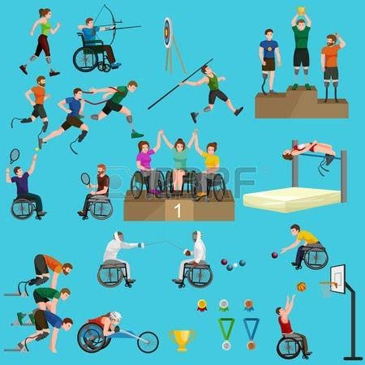
REKREACIJA, RAZONODA I SPORT
rekreacija, razonoda i šport djeci s teškoćama u razvoju i osobama s invaliditetom svakodnevno pridonose poboljšanju općeg stanja organizma, samopotvrđivanja i uključivanja u društvenu zajednicu.
od osobitog su značenja športske i rekreativne aktivnosti koje se organiziraju i provode radi poticanja i promicanja športa, osobito športa djece s teškoćama u razvoju, mladih i studenata s invaliditetom, te osoba s invaliditetom, kao i djelovanje nacionalnih športskih saveza, Hrvatskoga olimpijskog odbora, Hrvatskoga paraolimpijskog odbora i Hrvatskoga športskog saveza gluhih

Slide 23
USLUGA OSOBNOG ASISTENTA
Osobna asistencija – najvažniji instrument za ostvarivanje jednakosti svih osoba i stvaranje mogućnosti za njihovo ravnopravno sudjelovanje u svim život
CILJEVI:
pomoć osobama s najtežim stupnjem invaliditeta izvan institucija
omogućavanje veće samostalnosti i odlučivanja o vlastitom životu osobama s najtežim stupnjem invaliditeta
postojanje osoba koja razumiju potrebe i želje osoba s najtežim stupnjem invaliditeta uz pružanje svakodnevne osobne podrške
uključivanje volontera u obavljanje usluga osobne asistencije.

Slide 24
USLUGA OSOBNOG ASISTENTA
USLUGA OSOBNE ASISTENCIJE OBUHVAĆA:
osobnu brigu (higijena - pranje zubi, umivanje, tuširanje, kupanje, pranje kose, češljanje, rezanje noktiju itd; pomoć pri ustajanju iz kreveta i odlasku u krevet;
odijevanje i svlačenje; pomoć pri obavljanju fizioloških potreba; pomoć pri hranjenju i piću; pripremanje obroka; davanje lijekova i slično)
pomoć pri sitnim kućanskim poslovima (pospremanje stola, papira, knjiga, časopisa, dodavanje pomagala, pri listanju knjige, pisanju, održavanju prostorije i slično)
obavljanje kupovine
pomoć pri fizičkim potrebama (transfer krevet – kolica, pomoć pri kretanju, pomoć pri telefoniranju)
obavljanje administrativnih poslova – odlazak liječniku (uputnice, doznake, recepti), odlazak u banku, poštu, dostava i podizanje razne dokumentacije
pomoć pri uspostavljanju i olakšavanju komunikacije
pratnju i pomoć u različitim socijalnim aktivnostima.

Slide 25
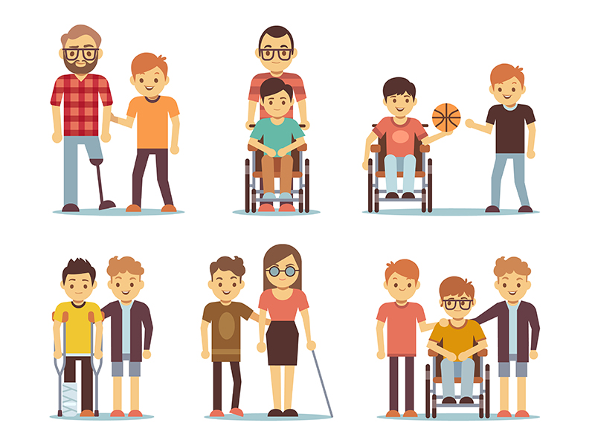
USLUGA OSOBNOG ASISTENTA
PROBLEMI:
usluga osobne asistencije nije pokrivena sustavno – zakonski već najčešće putem projekata udruga
OSI koje nisu učlanjene u udruge čiji projekti omogućavaju osobnu asistenciju – uslugu u pravilu ne mogu koristiti
opseg usluge od 20 – 40 sati tjedno u praksi se pokazao nedovoljnim – ne zadovoljava stvarne potrebe

Slide 26
UDRUGE OSOBA S INVALIDITETOM
osim kao pružatelji usluga, udruge imaju važnu ulogu u artikuliranju interesa, potreba i mogućnosti osoba s invaliditetom
djeluju u svrhu poboljšanja položaja invalida i njihove integracije u društvo, pružaju pomoć pri ostvarivanju povlastica i drugih prava osoba s invaliditetom;
organiziraju tematska predavanja, okrugle stolove, tribine i te tako preuzimaju ulogu poveznika različitih aktera u zajednici i nositelja aktivnosti osvještavanja i educiranja javnosti o važnosti integracije osoba invaliditetom u zajednicu
surađuju s nadležnim tijelima državne, regionalne i lokalne vlasti, drugim udrugama i drugim pravnim osobama na području zaštite osoba s invaliditetom

Slide 27
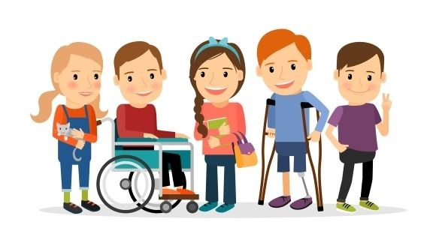
UDRUGE OSOBA S INVALIDITETOM
PROBLEMI:
većim dijelom udruge sredstva za rad ostvaruju putem natječaja za projekte i programe što dovodi do diskontinuiteta rada i provođenja usluga
Nedovoljno razvijena svijest o volonterstvu

Slide 28

ZAKLJUČAK
osobe s invaliditetom svakim danom sve više uključene u sve segmente društva pri čemu je važno je istaknuti zaslužnost svih koji promiču kvalitetu života osoba s invaliditetom, ali i suživota svih, bez obzira na više ili manje vidljive razlike
kako bi se u tome napredovalo još više, potreban je zajednički angažman svih članova društva, a preduvjet za to su stavovi i razmišljanja bez predrasuda

